Slide 1
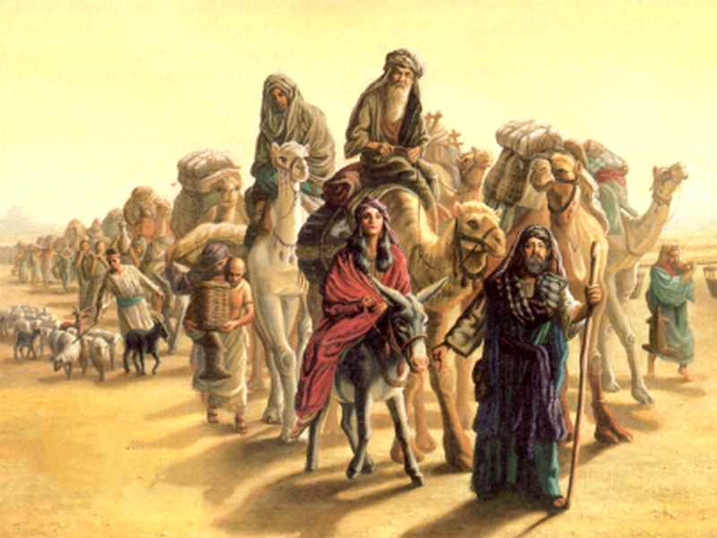

Unidad 3:
El pacto de Dios con Abraham
Estudio 8: El pacto de Dios con Abram
Génesis 11.27 a 14.24
20 de Febrero de 2007
Iglesia Bíblica Bautista de Aguadilla
La Biblia Libro por Libro, CBP®

Slide 2
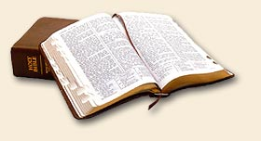
Texto Básico
Génesis:
  12.1-7; 14.11, 12, 16-20

Slide 3
Versículo clave
“Y haré de ti una nación grande, y te bendeciré, y engrandeceré tu nombre, y serás bendición. Bendeciré a los que te bendijeren, y a los que te maldijeren maldeciré; y serán benditas en ti todas las familias de la tierra.” (Génesis 12:2–3, RVR60)

Slide 4
Verdad Central
El pacto y las promesas de Dios requería el cumplimiento de ciertas condiciones por parte de Abram.

Slide 5
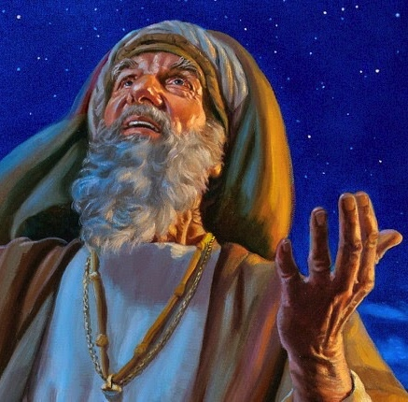
Trasfondo
Génesis 11:27–32

Slide 6
Trasfondo
“Estas son las generaciones de Taré: Taré engendró a Abram, a Nacor y a Harán; y Harán engendró a Lot. Y murió Harán antes que su padre Taré en la tierra de su nacimiento, en Ur de los caldeos. Y tomaron Abram y Nacor para sí mujeres; el nombre de la mujer de Abram era Sarai, y el nombre de la mujer de Nacor, Milca, hija de Harán, padre de Milca y de Isca…

Slide 7
Trasfondo
...Mas Sarai era estéril, y no tenía hijo.Y tomó Taré a Abram su hijo, y a Lot hijo de Harán, hijo de su hijo, y a Sarai su nuera, mujer de Abram su hijo, y salió con ellos de Ur de los caldeos, para ir a la tierra de Canaán; y vinieron hasta Harán, y se quedaron allí. Y fueron los días de Taré doscientos cinco años; y murió Taré en Harán.” (Génesis 11:27–32, RVR60)

Slide 8
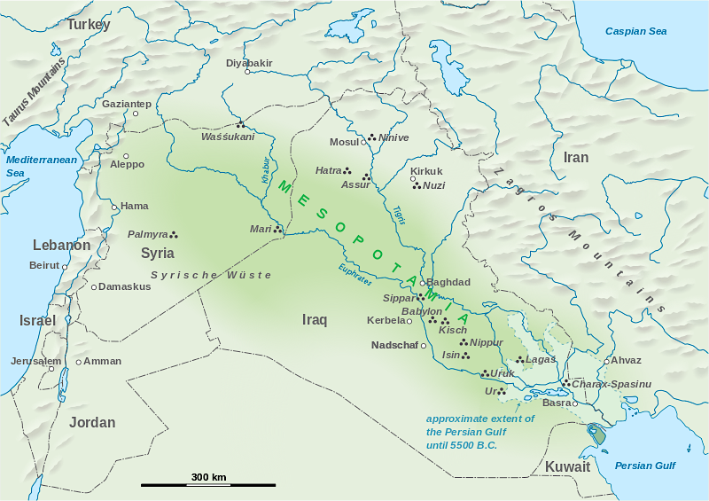

Slide 9
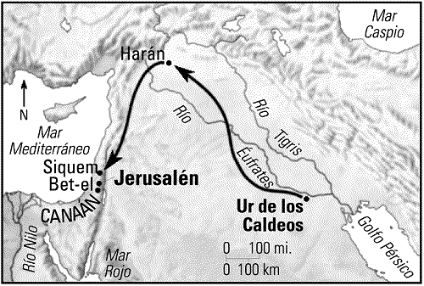

Slide 10
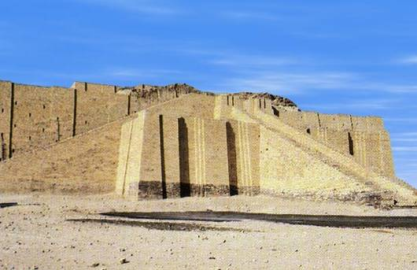
Trasfondo
Tanto Ur como Harán eran centros religiosos de politeísmo e idolatría.
Los principales dioses eran el agua, el cielo, la tierra y el aire.
Creían que estos cuatro habían creado el universo.

Slide 11
Bosquejo
1. El llamamiento de Abram
(Génesis 12.1-3)
2. Abram viaja a Canaán
(Génesis 12.4-7)
3. Abram rescata a Lot
(Génesis 14.11, 12, 16)
4. Abram da sus diezmos
(Génesis 14.17-20)

Slide 12
El llamamiento de Abram
Génesis 12.1-3

Slide 13
El llamamiento de Abram
“Pero Jehová había dicho a Abram: Vete de tu tierra y de tu parentela, y de la casa de tu padre, a la tierra que te mostraré. Y haré de ti una nación grande, y te bendeciré, y engrandeceré tu nombre, y serás bendición. Bendeciré a los que te bendijeren, y a los que te maldijeren maldeciré; y serán benditas en ti todas las familias de la tierra.” (Genesis 12:1–3, RVR60)

Slide 14
El llamamiento de Abram
Abram fue llamado a dejar su tierra, su parentela y la casa de su padre, para emprender una vida de peregrinación (Hebreos 11:9). Dios hizo un pacto maravilloso con Abram el cual incluía las siguientes promesas importantes: una tierra, es decir, la tierra de Canaán; una nación grande, esto es, el pueblo judío; prosperidad material y espiritual para Abram y su simiente;...

Slide 15
El llamamiento de Abram
… un gran nombre para Abram y su posteridad; serían la fuente de bendición para otros; serían bendecidos los amigos de Israel y los antisemitas serían maldecidos; todas las familias de la tierra serían benditas en Abram, viendo hacia el futuro al Señor Jesucristo, que sería descendiente de Abram. Este pacto fue renovado y ampliado en 13:14–17; 15:4–6; y 22:15–18.

Slide 16
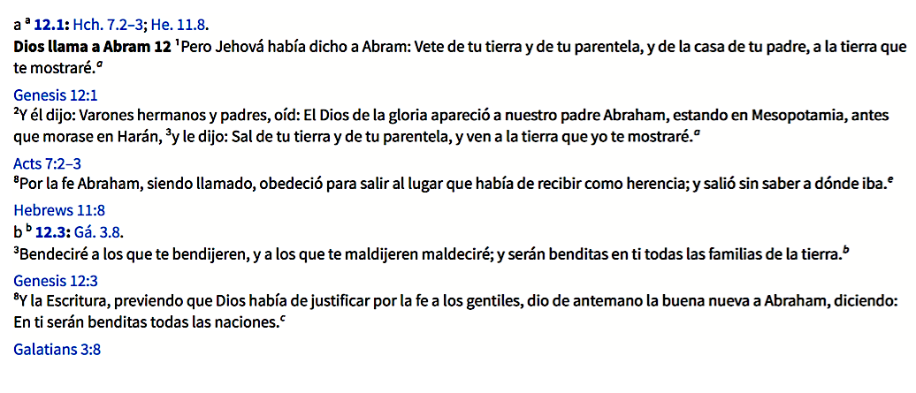
El llamamiento de Abram

Slide 17
Abram viaja a Canaán
Génesis 12.4-7

Slide 18
Abram viaja a Canaán
“Y se fue Abram, como Jehová le dijo; y Lot fue con él. Y era Abram de edad de setenta y cinco años cuando salió de Harán.Tomó, pues, Abram a Sarai su mujer, y a Lot hijo de su hermano, y todos sus bienes que habían ganado y las personas que habían adquirido en Harán, y salieron para ir a tierra de Canaán;…

Slide 19
Abram viaja a Canaán
… y a tierra de Canaán llegaron. Y pasó Abram por aquella tierra hasta el lugar de Siquem, hasta el encino de More; y el cananeo estaba entonces en la tierra. Y apareció Jehová a Abram, y le dijo: A tu descendencia daré esta tierra. Y edificó allí un altar a Jehová, quien le había aparecido.” (Genesis 12:4–7, RVR60)

Slide 20
Abram viaja a Canaán
Abram se mudó a Canaán con Sarai su mujer, su sobrino Lot, otros parientes, y sus bienes. Llegaron primeramente a Siquem, donde Abram edificó un altar a Jehová. La presencia de los cananeos hostiles no era obstáculo para un hombre que caminaba por fe. De allí pasó a un lugar entre Betel (casa de Dios) y Hai.

Slide 21
Abram viaja a Canaán
Fiel a su costumbre, no sólo plantó su tienda, sino también edificó allí un altar a Jehová. Esto nos dice mucho acerca de las prioridades de este hombre de Dios. En el versículo 9 encontramos a Abram mudándose hacia el sur (al Neguev).

Slide 22
Abram rescata a Lot
Génesis 14.11, 12, 16

Slide 23
Abram rescata a Lot
“Y tomaron toda la riqueza de Sodoma y de Gomorra, y todas sus provisiones, y se fueron. Tomaron también a Lot, hijo del hermano de Abram, que moraba en Sodoma, y sus bienes, y se fueron.” (Genesis 14:11–12, RVR60)

Slide 24
Abram rescata a Lot
“Y recobró todos los bienes, y también a Lot su pariente y sus bienes, y a las mujeres y demás gente.” (Genesis 14:16, RVR60)

Slide 25
Abram rescata a Lot
Trece años antes de los acontecimientos principales de este capítulo, Quedorlaomer rey de Elam (Persia), había conquistado a varios reyes en los llanos próximos al Mar Muerto (Salado). En el año decimotercero, los cinco reyes cautivos se rebelaron contra Quedorlaomer.

Slide 26
Abram rescata a Lot
De manera que se confederó con otros tres reyes de la región de Babilonia, marchó hacia el sur por el lado oriental del Mar Muerto, luego hacia el norte por el lado occidental hacia Sodoma, Gomorra y las otras ciudades del llano. La batalla se llevó a cabo en el Valle de Sidim, el cual estaba lleno de pozos de asfalto. Los invasores derrotaron a los rebeldes y marcharon hacia el norte con su botín y sus cautivos, incluyendo a Lot, el sobrino de Abram que se había alejado del Señor.

Slide 27
Abram da sus diezmos
Génesis 14.17-20

Slide 28
Abram da sus diezmos
“Cuando volvía de la derrota de Quedorlaomer y de los reyes que con él estaban, salió el rey de Sodoma a recibirlo al valle de Save, que es el Valle del Rey.Entonces Melquisedec, rey de Salem y sacerdote del Dios Altísimo, sacó pan y vino;y le bendijo, diciendo: Bendito sea Abram del Dios Altísimo, creador de los cielos y de la tierra;y bendito sea el Dios Altísimo, que entregó tus enemigos en tu mano. Y le dio Abram los diezmos de todo.” (Genesis 14:17–20, RVR60)

Slide 29
Abram da sus diezmos
En respuesta Abram dedica a Melquisedec el diezmo del botín de guerra que traía. Con este acto Abram reconoce tres cosas:
  Acepta que la victoria militar se debe a la intervención del Dios Altísimo y no tanto a su habilidad o alianza militar.
  Reconoce la autoridad sacerdotal de Melquisedec.
  Abram reconoce su responsabilidad de sostener con el diezmo de sus posesiones al sacerdote y al lugar de adoración.

Slide 30
Aplicaciones
El creyente y la sociedad (Génesis 12.1).
  Hoy día nos hemos vuelto muy dependientes de la sociedad en que vivimos, tanto que no vemos las cosas negativas de ella.
  ¡Cuánto necesitamos los creyentes despegarnos de nuestra sociedad para cumplir los propósitos misioneros que el Señor dejó a su iglesia!

Slide 31
Aplicaciones
Los planes de Dios no son fáciles (12.6, 7 10).
  Abram no sabía qué tierra Dios le prometía, pero al pasar por Canaán, Dios le indicó que esa era la tierra prometida.
  Era poco fértil, idólatra y constantemente en guerra.
  Pero Abram aceptó la oferta de Dios y lo adoró en gratitud.

Slide 32
Aplicaciones
Honremos a Dios con nuestros bienes materiales (14.20).
  De todo lo que Dios nos concede, nos pide que le dediquemos el diezmo; pero qué difícil es para el creyente cumplir con esta responsabilidad.
  Cuando Abram se encontró con el sacerdote del Dios Altísimo, le entregó los diezmos de todo lo que tenía en reconocimiento y agradecimiento a Dios.

Slide 33
Bibliografia
http://cantorfranzel.com/wp-content/uploads/2015/10/Abraham.jpg
MacDonald, William. Comentario Bíblico de William MacDonald: Antiguo Testamento Y Nuevo Testamento. Viladecavalls (Barcelona), España: Editorial CLIE, 2004. Print.
https://encrypted-tbn0.gstatic.com/images?q=tbn:ANd9GcSmhAjD0PtPKSt6D38WJq11bLMOgx9XkZBCp4qQ_7wOFocpeX2j
Carro, Daniel et al. Comentario Bı́blico Mundo Hispano Genesis. 1. ed. El Paso, TX: Editorial Mundo Hispano, 1993–. Print.
https://upload.wikimedia.org/wikipedia/commons/e/ed/N-Mesopotamia_and_Syria_english.svg

Slide 34
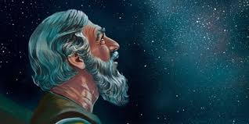
Próximo Estudio
Martes, 1 de marzo de 2016
  Estudio #9: “Dios tiene un plan”
  Génesis 15.1 a 17.27

